Slide 1


Engenharia de Software
Aula: 06/08/2024
Prof.: Ms. Paulo Barreto
Curso: Engenharia da Computação
Notes:
1

Slide 2
Ementa
Conceitos fundamentais da Engenharia de Software. Papel da Engenharia de Software no desenvolvimento de sistemas. Abordagens tradicionais e métodos ágeis. Ciclos de vida do software e suas aplicações. Coleta, análise e especificação de requisitos. Conceitos de modelagem de sistemas. UML (Unified Modeling Language) como ferramenta de representação visual. Técnicas de análise e projeto. Boas práticas de engenharia de software. Princípios de Orientação a Objetos.

Slide 3
Ementa
Utilização da UML para modelar sistemas orientados a objetos. Conceitos de design patterns. Estratégias e tipos de testes. Automação de testes e práticas de qualidade. Processos e estratégias de manutenção. Atualizações, correções e melhorias contínuas. Fundamentos de gestão de projetos. Planejamento, execução e controle de projetos de software. Controle de versão e configuração.

Slide 4
Ementa
⦁ Compreender conceitos relacionados a Engenharia de Software, em particular, suas fases genéricas, aspectos de qualidade, dentre outros;
⦁ Conhecer aspectos fundamentais da engenharia de requisitos, no que tange métodos tradicionais e ágeis;
⦁ Aplicar técnicas UML de Modelagem de Classes e Banco de Dados, usando-se Design Pattern;
⦁ Desenvolver habilidades para levantamento de processos de negócio e engenharia de requisitos;

Slide 5
Ementa
⦁ Apresentar modelos de prototipação de software, por meio de ferramentas modernas em um ciclo completo;
⦁ Promover o conhecimento para elaboração e entrega do projeto de software incluído técnicas de validação;
⦁ Aplicar metodologia de gestão ágil, adotando as melhores práticas adotadas pelo mercado;
⦁ Compreender a Gestão de Projetos e seus impactos no plano de desenvolvimento de software;

Slide 6
Ementa
⦁ Desenvolver competências relacionadas a gestão clássica de projetos de software;
⦁ Fazer o uso de ferramentas de apoio a gestão de projetos de software considerando o contexto dos problemas a serem resolvidos.

Slide 7
Conteúdo Programático
UA1 – Fundamentos de Engenharia de Software e Processos de Software
UA2 – Engenharia de Requisitos – Métodos Tradicionais e Ágeis
UA3 – Processos de Negócio e Engenharia de Requisitos
UA4 – Projeto de Software e Validação

Slide 8
Conteúdo Programático
UA5 – Fundamentos de Gestão de Projetos
UA6 – Gestão Clássica de Projetos de Software
UA7 – Gestão Ágil de Projetos de Software
UA8 – Estudo de Viabilidade

Slide 9
Avaliação
O(a) aluno(a) conta com duas notas específicas da disciplina, a Nota A1 e a Nota A2.
Ambas são resultado das avaliações on-line e presencial, no total de 4,0 (quatro) pontos para cada uma das etapas (A1 e A2).
Acrescenta-se, ainda, a Avaliação Integrada (AI), no valor de 2,0 (dois) pontos.
A somatória das Notas A1, A2 e AI correspondem a 70% da Média Final e o Projeto Integrador corresponde a 30% da Média Final da disciplina.

Slide 10
Avaliação

Slide 11
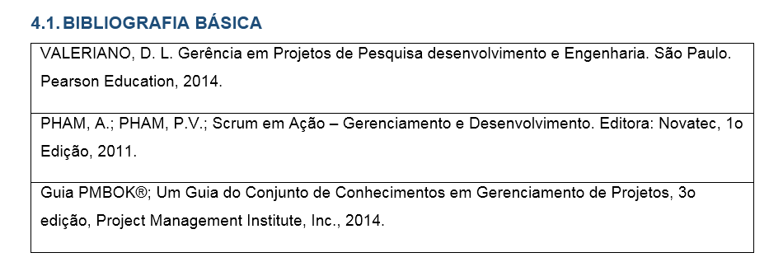
Referências Bibliográficas

Slide 12
Definição de Sistema
Segundo o dicionário Michaelis:
1. Conjunto de princípios, coordenados entre si de maneira a formar um todo científico ou um corpo de doutrina. 2. Combinação de partes coordenadas para um mesmo resultado, ou de maneira a formar um conjunto: S. de canais. 3. Método. 4. Plano. 5. Anat. Conjunto de órgãos compostos pelos mesmos tecidos e com funções análogas. 6. Filos. Unidade das formas diversas do conhecimento sob uma só idéia.

Slide 13


Definição de Sistema

Slide 14
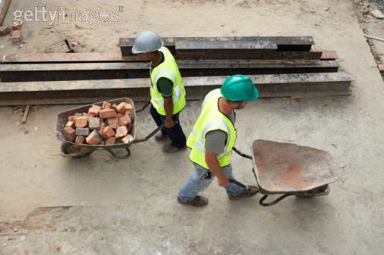

Definição de Sistema

Slide 15

Definição de Sistema
Sistema:
Na ciência da computação, conjunto de pessoas, máquinas e métodos organizados de modo a cumprir um certo número de funções específicas.
Os softwares que costumeiramente utilizamos, é um exemplo de sistema menor que esta introduzido dentro de um sistema maior que compreende outros softwares, hardware, dados, seres humanos e vários procedimentos. O sistema define o ambiente e o software existe dentro deste sistema.

Slide 16
Análise e Projeto de Sistema
Qualquer atividade que envolva componentes numerosos, sejam eles homens, máquinas ou métodos requer coordenação cuidadosa; embora possa não ter ficado claro, pela definição, os componentes devem trabalhar juntos para que a função específica venha a ser exercida.
A coordenação pressupõe planejamento.
Quem planeja o sistema?
De que maneira?

Slide 17
Análise e Projeto de Sistema
O sistema começa com o usuário – possui a necessidade de apoio técnico e é apto conhecer dos processos que realiza e domina as regras de negócio da atividade.
Em outro ponto da organização fica o programador – possui preparo técnico e aptidão para resolver problemas através do desenvolvimento de sistemas, se compreende as regras de negocio e domina se o processo seria capaz de resolver sozinho o problema.
Um intervalo de comunicação separa o usuário do programador:
Usuário
Intervalo de
comunicação
Programador

Slide 18
Desenvolver software

Slide 19
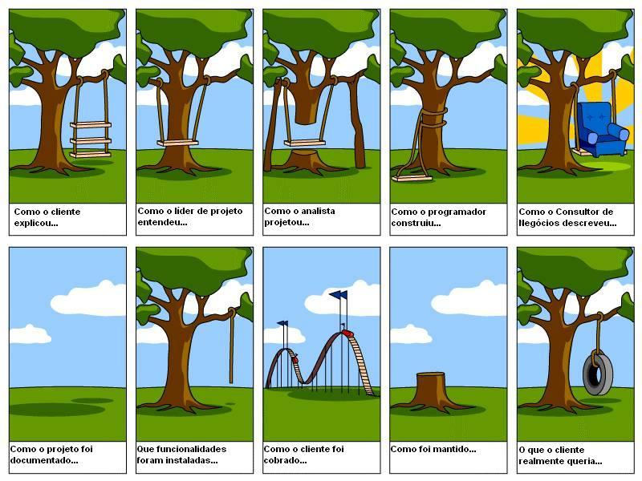
Gap semântico na prática

Slide 20
Gap semântico
Distância entre o problema no mundo real e o modelo abstrato construído;
Quanto menor, mais rápida será a construção da solução;
Portanto, diminuir o gap semântico tornou-se um dos objetivos da Engenharia de Software;
O paradigma orientado a objetos busca meios de diminuir este gap.

Slide 21
Análise e Projeto de Sistema
O analista de sistemas traduz as necessidades do usuário em especificações técnicas necessárias ao programador.
Usuário
Analista de
Sistemas
Programador

Slide 22
Análise e Projeto de Sistema
Livro
titulo
visualização de
conceito de
domínio
conceito do domínio
public class Livro
{
private String titulo;
public Capitulo obterCapitulo(int) {...}
}
Representação em uma
Linguagem de programação
Orientada a objetos

Slide 23

Análise e Projeto de Sistema
Um jogo de dados no qual um jogador lança dois dados. Se o total for sete, ele vence, caso contrário, perde.

Slide 24
Ciclo de vida do sistema
Na análise e projeto de sistema está vinculado um ciclo de desenvolvimento. Este ciclo são o que podemos definir como o ciclo de vida do sistema.
Definição do
problema
Estudo de
viabilidade
Manutenção
Análise
Projeto de
sistema
Projeto
detalhado
Implementação

Slide 25
Características do Software
1. Desenvolvido ou projetado por engenharia, não manufaturado no sentido clássico
2. Não se desgasta mas se deteriora
3. A maioria é feita sob medida em vez de ser montada a partir de componentes existentes
Notes:
25

Slide 26
Curva de falhas para o Hardware
“mortalidade infantil”
“desgaste”
índice de falhas
tempo

Slide 27
Curva de falhas do Software
curva real
índice de falhas
mudança
curva idealizada
tempo

Slide 28
Aplicações do Software
Básico | programas de apoio a outros programas
Tempo real | monitora, analisa e controla eventos do mundo real
Comercial | operações comerciais e tomadas de decisões administrativas
Científico e de Engenharia | algoritmos de processamento de números
Embutido | controla produtos e sistemas de mercados industriais e de consumo
Computador Pessoal | processamento de textos, planilhas eletrônicas, diversões, etc.
Inteligência Artificial | algoritmos não numéricos para resolver problemas que não sejam favoráveis à computação ou à análise direta

Slide 29
Evolução do Software
(1950 - 1965)
O hardware sofreu contínuas mudanças
O software era uma arte "secundária" para a qual havia poucos métodos sistemáticos
O hardware era de propósito geral
O software era específico para cada aplicação
Notes:
29

Slide 30
Evolução do Software
(1965 - 1975)
Multiprogramação e sistemas multiusuários
Técnicas interativas
Sistemas de tempo real
1ª geração de SGBD’s
Produto de software - software houses
Bibliotecas de Software
Cresce nº de sistemas baseado em computador
Manutenção quase impossível
.....
Notes:
30

Slide 31
Evolução do Software
(1975 - hoje)
Sistemas distribuídos
Redes locais e globais
Uso generalizado de microprocessadores - produtos inteligentes
Hardware de baixo custo
Impacto de consumo
..... CRISE DE SOFTWARE
Notes:
31

Slide 32
Evolução do Software
(Quarta era do software: atualidade)
Tecnologias orientadas o objetos
Sistemas especialistas e software de inteligência artificial usados na prática
Software de rede neural artificial
Computação Paralela
Internet
..... CRISE DE SOFTWARE
Notes:
32

Slide 33
Crise de Software
Refere-se a um conjunto de problemas encontrados no desenvolvimento de software:
(1) As estimativas de prazo e de custo freqüentemente são imprecisas
“Não dedicamos tempo para coletar dados sobre o processo de desenvolvimento de software”
Notes:
33

Slide 34
Crise de Software
(2) A produtividade das pessoas da área de software não tem acompanhado a demanda por seus serviços
“Os projetos de desenvolvimento de software normalmente são efetuados apenas com um vago indício das exigências do cliente”
Notes:
34

Slide 35
Crise de Software
(3) A qualidade de software às vezes é menos que adequada
Só recentemente começam a surgir conceitos quantitativos sólidos de garantia de qualidade de software
(4) O software existente é muito difícil de manter
A tarefa de manutenção devora o orçamento destinado ao software
Notes:
35

Slide 36
Crise de Software
estimativas de prazo e de custo ↑
produtividade das pessoas ↓
qualidade de software ↓
software difícil de manter

Slide 37
Causas dos problemas associados à Crise de Software
1. próprio caráter do Software
O software é um elemento de sistema lógico e não físico (produto intangível)
Conseqüentemente, o sucesso é medido pela qualidade de uma única entidade e não pela qualidade de muitas entidades manufaturadas
Notes:
37

Slide 38
Causas dos problemas associados à Crise de Software
2. falhas das pessoas responsáveis pelo desenvolvimento de Software
Gerentes sem nenhum background em software
Os profissionais da área de software têm recebido pouco treinamento formal em novas técnicas para o desenvolvimento de software

Slide 39
Causas dos problemas associados à Crise de Software
3. Mitos do Software
propagaram desinformação e confusão
administrativos
cliente
profissional

Slide 40
Mitos do Software (administrativos)
Já temos um manual repleto de padrões e procedimentos para a construção de software. Isso não oferecerá ao meu pessoal tudo o que eles precisam saber?
Realidade:
Será que o manual é usado?
Os profissionais sabem que ele existe?
Ele reflete a prática moderna de desenvolvimento de software?
Ele é completo?

Slide 41
Mitos do Software (administrativos)
Meu pessoal tem ferramentas de desenvolvimento de software de última geração; afinal lhes compramos os mais novos computadores.
Realidade:
É preciso muito mais do que os mais recentes computadores para se fazer um desenvolvimento de software de alta qualidade.

Slide 42
Mitos do Software (administrativos)
Se nós estamos atrasados nos prazos, podemos adicionar mais programadores e tirar o atraso.
Realidade:
O desenvolvimento de software não é um processo mecânico igual à manufatura.
Acrescentar pessoas em um projeto torna-o ainda mais atrasado. Pessoas podem ser acrescentadas, mas somente de uma forma planejada.

Slide 43
Mitos do Software (cliente)
Uma declaração geral dos objetivos é suficiente para se começar a escrever programas - podemos preencher os detalhes mais tarde.
Realidade:
Uma definição inicial ruim é a principal causa de fracassos dos esforços de desenvolvimento de software.
É fundamental uma descrição formal e detalhada do domínio da informação, função, desempenho, interfaces, restrições de projeto e critérios de validação.

Slide 44
Mitos do Software (cliente)
Os requisitos de projeto modificam-se continuamente, mas as mudanças podem ser facilmente acomodadas, porque o software é flexível.
Realidade:
Uma mudança, quando solicitada tardiamente num projeto, pode ser maior do que mais do que uma ordem de magnitude mais dispendiosa do que a mesma mudança solicitada nas fases iniciais.

Slide 45
Magnitude das mudanças

Slide 46
Mitos do Software (profissional)
Assim que escrevermos o programa e o colocarmos em funcionamento nosso trabalho estará completo.
Realidade:
Os dados da indústria indicam que entre 50 e 70% de todo esforço gasto num programa serão despendidos depois que ele for entregue pela primeira vez ao cliente.

Slide 47
Mitos do Software (profissional)
Enquanto não tiver o programa "funcionando", eu não terei realmente nenhuma maneira de avaliar sua qualidade.
Realidade:
Um programa funcionando é somente uma parte de uma Configuração de Software que inclui todos os itens de informação produzidos durante a construção e manutenção do software.

Slide 48
Próxima aula
UA1 – Fundamentos de Engenharia de Software e Processos de Software

Slide 49
Referências
VALERIANO, D. L. Gerência em Projetos de Pesquisa desenvolvimento e Engenharia. São Paulo. Pearson Education, 2014.
PHAM, A.; PHAM, P.V.; Scrum em Ação – Gerenciamento e Desenvolvimento. Editora: Novatec, 1o Edição, 2011.
Guia PMBOK®; Um Guia do Conjunto de Conhecimentos em Gerenciamento de Projetos, 3o edição, Project Management Institute, Inc., 2014.

Slide 50
Engenharia de Software
Aula: 06/08/2024
Prof.: Ms. Paulo Barreto
paulo.silva@unisal.br
Curso: Engenharia da Computação
Notes:
50

